Slide 1
Je clique sur le lien intégré dans le mail du comité
La réinscription est possible en ligne sur la plateforme du club des sports « comiti » pour les adhérents de la saison passée 2020/2021 (adultes) et de la saison 2019/2020 et 2020/2021 pour les jeunes.
Cliquez sur le lien suivant pour accéder au service de réinscription : https://chamonixsport.comiti-sport.fr/#login-modal
Puis entrez votre identifiant et mot de passe (le créer si vous n’avez jamais accédé à la plateforme en ligne du club des sports. Ce lien est aussi dans le mail de validation de votre panier reçu après chaque paiement de licence).

Slide 2
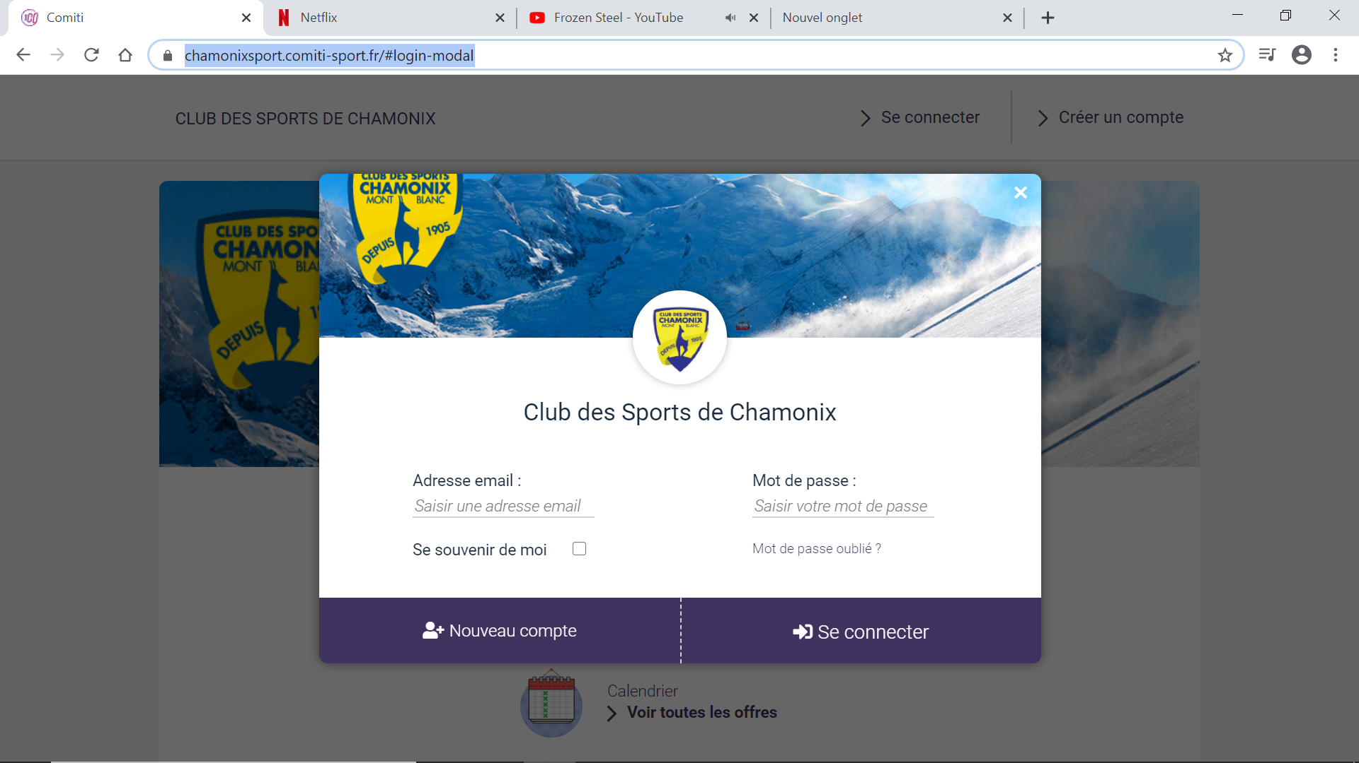
Fenêtre de connexion Comiti

Slide 3

Je connais mon mot de passe, je me connecte.
Je l’ai oublié, je clique sur le lien bien nommé.
Je n’ai jamais accédé à comiti : je crée mon «Nouveau compte»

Slide 4
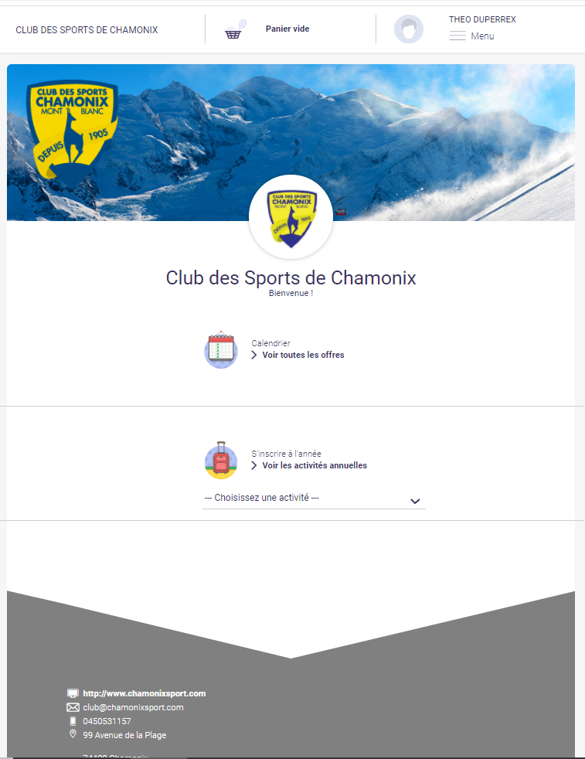
Ma page une fois connecté

Slide 5
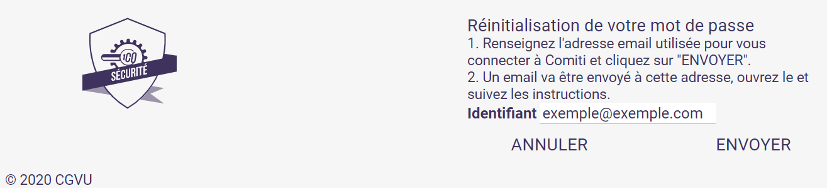
J’ai oublié mon mot de passe et j’ai cliqué sur le lien:
Je redonne l’adresse email associée au compte
J’envois ma requête
Je réceptionne l’e-mail de réinitialisation et suis les instructions reportées
Une fois la réinitialisation terminée je me connecte

Slide 6
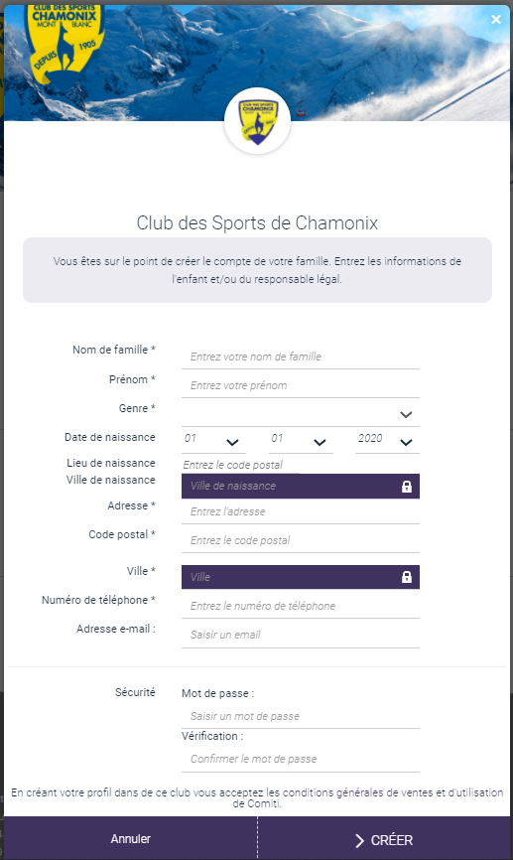
Je crée mon compte :
Remplir toutes les informations
Pour l’escalade : l’adresse e-mail est obligatoire
Cliquer sur créer
Je reçois un mail de confirmation et je suis les instructions reportées
Je me connecte

